Slide 1



2021

Slide 2

#YoProgramo
(Programador Full Stack Web Jr.)
CLASE 2
Lic. Patricia Daitter

Slide 3
BIENVENIDOS!
CONTENIDOS:
Repaso clase 1: Actividad 1
GIT – GITHUB
HTML Adelanto clase 3

Slide 4
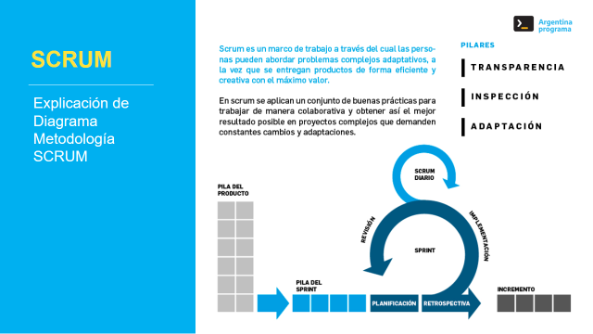

Slide 5
ACTIVIDAD 1
Comenzar con la primera Historia de Usuario
Tomando en cuenta estas consignas:
Nombre de la Historia: Ejemplo: app para Agenda Digital
Como <ROL> ej dra Veterinaria
Puedo<Acciones> ej agendar
Para<justificar> ej comunicar
Comprobación → criterios – se construyo el software correcto, dado el entorno donde se encuentra, cuando hago algo → pasa algo
En el modulo 2 realizaremos Grooming → priorizaremos las Historias de Usuario, Definiremos y analizamos el primer sprint.
Recordar que: Produc Backlog → pila de historia de Usuario

Slide 6
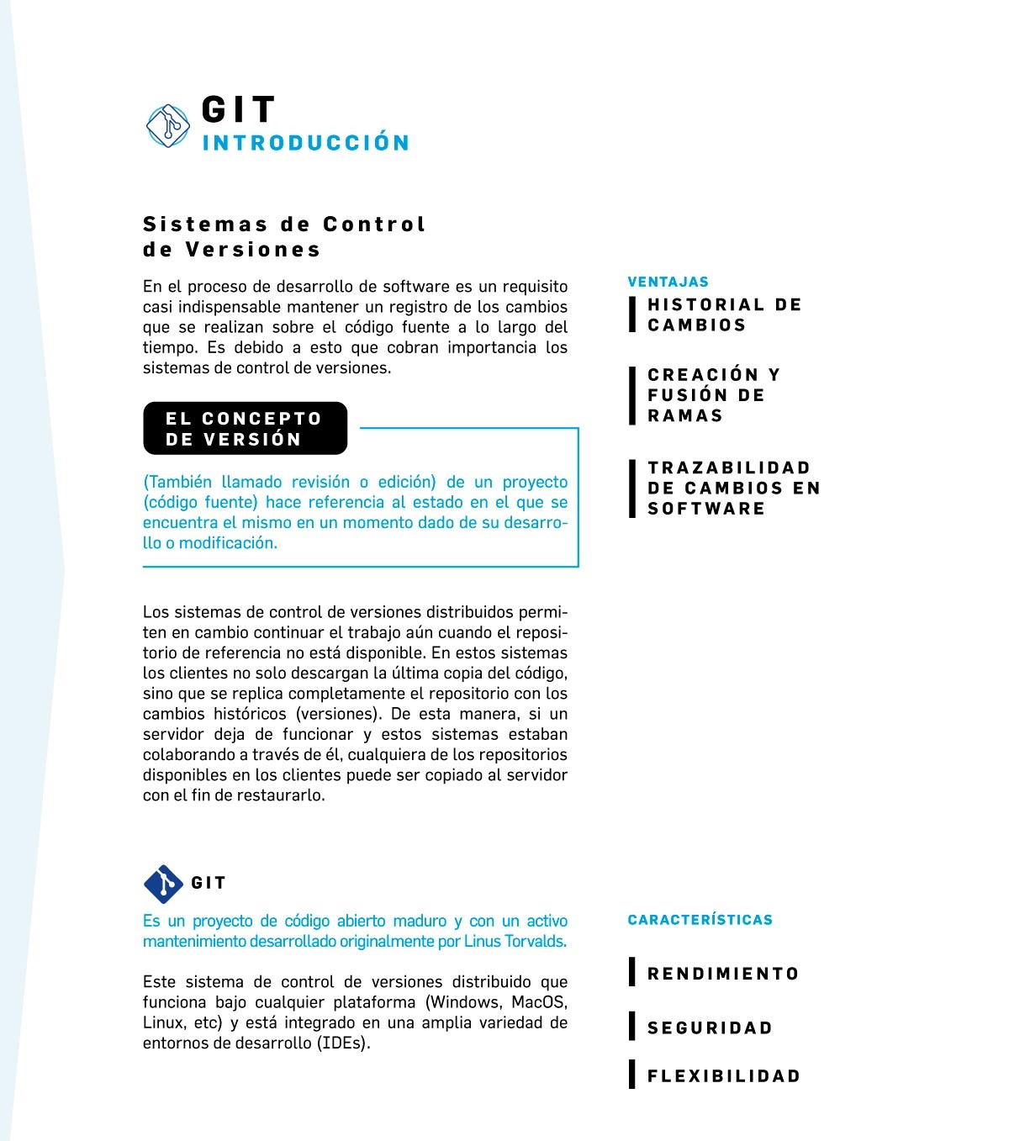

Slide 7
GIT: Comandos Básicos
1- Working
directorio
Git add
2- Staging área
Git commit
3- repository
Git init → crea un proyecto nuevo en git
Git add <file> → pasar los archivos del 1 al 2
Git status → ver en que estado están los archivos
Git commit → pasar del 2 al 3
Git push→ subir a un repositorio remoto
Git pull→trae los cambios de los desarrolladores
Git clone→hace una copia del servidor central a tu computadora

Slide 8
COMENCEMOS: Ref: https://docs.github.com/en/get-started/quickstart/hello-world
Entonces → GitHub es una plataforma de alojamiento de código para el control de versiones
Es colaborativa → te permite trabajar junto a otros en proyectos desde cualquier lugar.
Reaparemos los elementos esenciales de GitHub como repositorios, ramas, confirmaciones y solicitudes de extracción.
Crearás tu propio repositorio de Hola mundo y aprenderás el flujo de trabajo de solicitudes de extracción de GitHub, una forma popular de crear y revisar código.

Slide 9
CREAR NUEVO REPOSITORIO con línea de comandos
echo "# Prueba" >> README.md
git init
git add README.md
git commit -m "first commit"
git branch -M main
git remote add origin https://github.com/PariciaD/Prueba.git
git push -u origin main

Slide 10
GUIA de INICIO RAPIDO
Crear y utilizar un repositorio
Iniciar y administrar una nueva sucursal
Realizar cambios en un archivo y enviarlos a GitHub como confirmaciones
Abrir y combinar una solicitud de extracción
Para completar este tutorial, necesitas una cuenta de GitHub y acceso a Internet.
No necesita saber cómo codificar, usar la línea de comandos o instalar Git (el software de control de versiones en el que se basa GitHub).

Slide 11
CREACION DE REPOSITORIO
Un repositorio se utiliza generalmente para organizar un solo proyecto. Los repositorios pueden contener carpetas y archivos, imágenes, videos, hojas de cálculo y conjuntos de datos, cualquier cosa que su proyecto necesite. A menudo, los repositorios incluyen un archivo, un archivo con información sobre su proyecto.
GitHub facilita la adición de uno al mismo tiempo que creas tu nuevo repositorio. También ofrece otras opciones comunes, como un archivo de licencia .README
Su repositorio puede ser un lugar donde almacene ideas, recursos o incluso comparta y discuta cosas con otros. hello-world

Slide 12
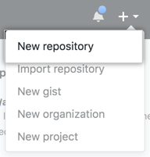
En la esquina superior derecha de página https://github.com/ , utilice el menú desplegable y seleccione Nuevo repositorio.
Desplegable con opción para crear un nuevo repositorio
En el cuadro Nombre del repositorio, escriba .hello-world
En el cuadro Descripción, escriba una breve descripción.
Seleccione Agregar un archivo README.
Haga clic en Crear repositorio.

Slide 13
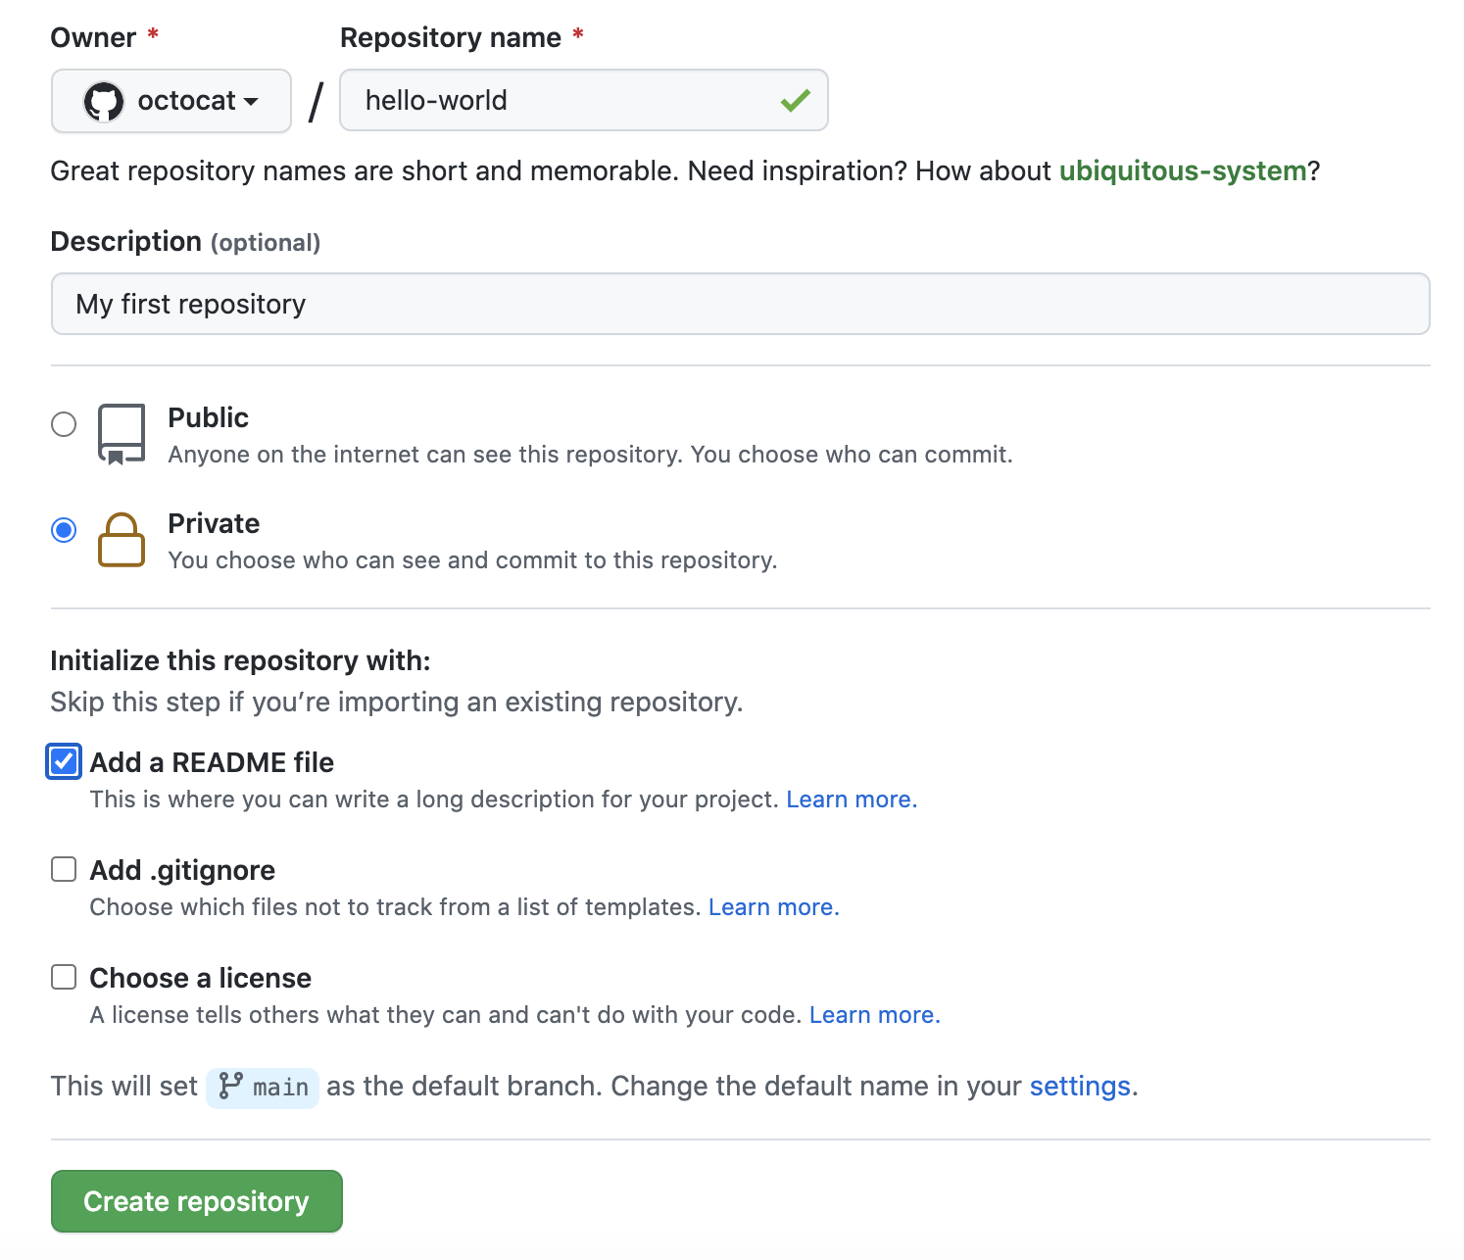

Slide 14
Creación de una rama
La bifurcación le permite tener diferentes versiones de un repositorio a la vez.
De forma predeterminada, el repositorio tiene una rama denominada que se considera la rama definitiva. Puede usar ramas para experimentar y realizar ediciones antes de comprometerlas en .main main
Cuando crea una rama fuera de la rama, está haciendo una copia, o instantánea, de como era en ese momento. Si alguien más realizó cambios en la rama mientras trabajaba en su sucursal, podría obtener esas actualizaciones .main main main

Slide 15
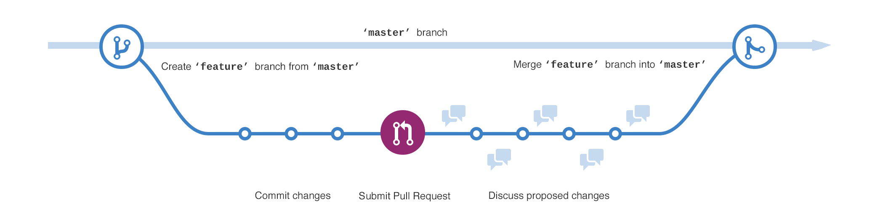
Este diagrama muestra:
. La rama main . Una nueva rama llamada feature . El viaje que toma antes de que se fusione en feature main
Aquí en GitHub, los desarrolladores, escritores y diseñadores usan ramas para mantener las correcciones de errores y el trabajo de características separados de nuestra rama (de producción). Cuando un cambio está listo, fusionan su rama en .main main

Slide 16
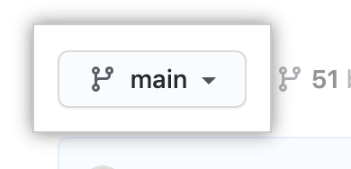
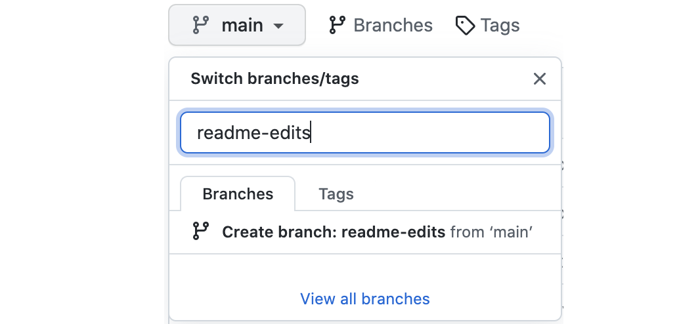
Crear una rama
Haga clic en la ficha Código del repositorio.hello-world
Haga clic en el menú desplegable en la parte superior de la lista de archivos que dice principal.
Escriba un nombre de rama, , en el cuadro de texto.readme-edits
Haga clic en Crear rama: ediciones de léame desde el archivo principal.
Ahora tienes dos ramas, y . En este momento, se ven exactamente iguales. A continuación, agregará cambios a la nueva rama.main readme-edits

Slide 17
Como subir un Proyecto: https://gist.github.com/cgonzalezdai/cc33db72a6fe5178637aabb562eae35c#como-subir-un-proyecto-local-a-github local a github.
Desde la web de github
Creamos un nuevo repositorio en https://github.com. Le damos nombre, descripción, seleccionamos si va a ser un proyecto publico o privado si es el caso, y dejamos el check de crear README sin marcar. Le damos a crear repositorio y con esto ya tenemos el repositorio donde alojaremos nuestro proyecto.
Desde la terminal del equipo donde esta el proyecto que queremos subir a github
Nos vamos a la carpeta del proyecto y ejecutamos estos comandos.
git init
git add .
git commit -m "first commit"
git remote add origin https://github.com/NOMBRE_USUARIO/NOMBRE_PROYECTO.git
git push -u origin master

Slide 18
Insertar un repositorio existente desde línea de comamdos
git remote add origin https://github.com/PariciaD/Prueba.git
git branch -M main
git push -u origin main

Slide 19

Argentina Programa
Módulo 2 - Frontend estático
Tema: Programación de Sitio Web con HTML, CSS, JavaScript
Explicación de CheatSheet de HTML y CSS.
Modelo por Cajas.
Explicación y creación de Timer.

Slide 20
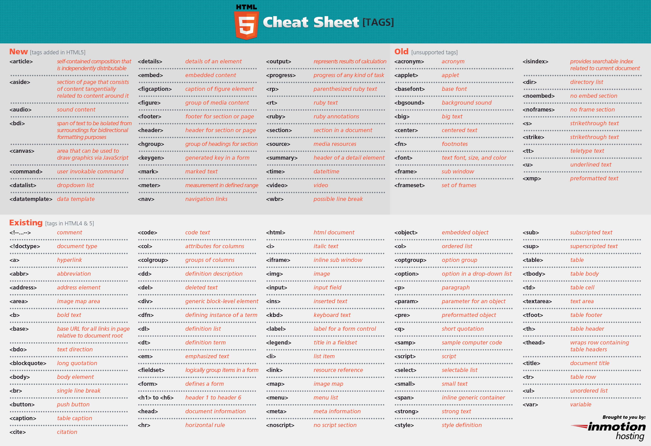
Argentina Programa
Frontend estático
CheatSheet HTML

Slide 21
Argentina Programa
Frontend estático
CheatSheet CSS Nota: El archivo es un pdf, dar doble clic sobre él

Slide 22
Actividad clase 2:
Crear una carpeta con nombre del proyecto y un archivo index.html .
Crear un repositorio Local y Remoto para tu proyecto con git y github.
Luego clonar para hacer una rama develop. Copia exacta de la master .

Slide 23
Argentina Programa
Front End Estático
Práctica Sugerida explicando o generando el siguiente código:
https://codepen.io/ArgentinaPrograma/pen/bGRvJQY

Slide 24
Muchas gracias.

